Slide 1
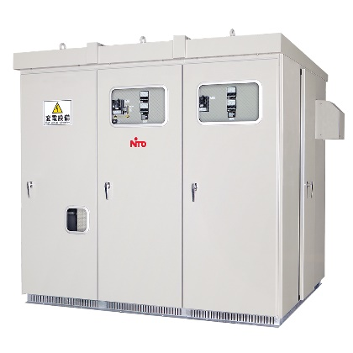







経 営 者 の み な さ ま
キュービクル新設・交換は
2026年トランス規格変更前がお得です
2026年にトップランナー変圧器の基準が大幅に改定されることが日本電機工業会（JEMA）から発表されました。
この変更は、エネルギー効率をさらに高めることを目的としており、製造業や商業施設などで使用される変圧器に影響を与えることが予想されます。
新規格トランスの為、価格が大幅に上がります。
TR寸法が大きくなるためキュービクル箱体も大きくなります。
基礎寸法が合わなくなる・・
現状のスペースに収まらない・・
キュービクルの場所移動は大変な工事になる・・
2025年末頃にはキュービクル在庫数の減少・工事の混みあいが予想されます！
お早めにご検討お願い致します。
節 税 対 策
キュービクル高圧受電設備を導入すると、中小企業経営強化税制※が利用できます。中小企業経営強化税制では、
則時償却もしくは取得額の10％(資本金3000万円超1億円以下の法人は7％)の税額控除のいずれかを選択できます。
中小企業経営強化税制を利用することにより
節税が図れます
(例)1000万円のキュービクル高圧受電設備を導入
★即時償却
即時償却を利用した場合
即時償却を利用しない場合
経常利益
1500万円
経常利益
1500万円
取得価格金額を損金算入できる
特別償却
1000万円
★税額控除
税引前当期純利益
500万円
税引前当期純利益
1500万円
通常のキュービクルの
減価償却費計上＋税額控(10/7)％
法人税等
175万円
法人税等
525万円
当期利益
325万円
当期利益
975万円
※税率35％で計算
※制度の詳細は、弊社営業担当または中小企業庁のHP、顧問税理士等の専門家にご確認下さい。
税率は概算ですので、詳しくは税理士にご確認下さい。
※中小企業経営強化税制を受けられるのは、令和7年3月末までとなっております。
一般建設業 静岡県知事許可(般-4)第40929号 / 電気工事業 第2230037
〒435-0013 静岡県浜松市中央区天龍川町223-1
お気軽にお問合せください
メール
a-sugimori@butlers.co.jp
FAX
053-582-7310
☏ 053-582-7311
ホームページ
https://www.butlers.co.jp/

